Slide 1
数的发展史
1.为了计数的需要，产生了
2.为了测量、分配等需要，产生了
3.为了刻画具有相反意义的量，产生了
4.为了度量正方形的对角线长的问题，产生了
至此，数发展到了实数.
自然数
分数
负数
无理数

Slide 2

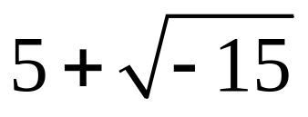
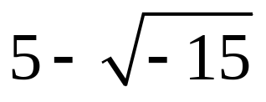
走近大师
将10分成两部分，使两者的乘积等于40．
卡当（1501—1576）意大利数学家、医生.

Slide 3
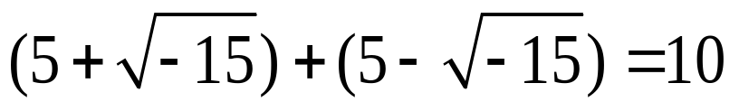
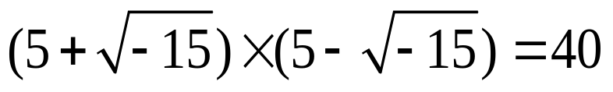
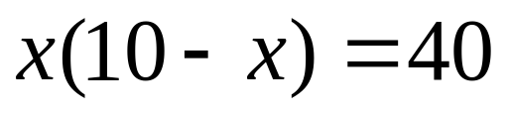
再现历史
瞧，这两个怪东西正是要找的数！
问题１：什么叫方程无解？
问题２：方程是否有解与 相关？
(1)与人的认识程度有关；
(2)与数集有关.
问题3:有没有必要对实数集进行扩充,使得此类方程在新的数集中变得有解呢？

Slide 4
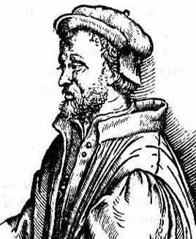
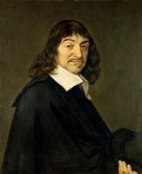
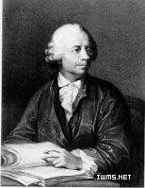
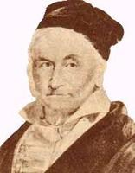
卡尔丹
Cardano
意大利
笛卡尔
Descartes
法国
欧拉
Euler
瑞士
高斯
Gauss
德国
1545年，卡尔丹引入负数的平方根；
1637年，笛卡儿给出“虚数”的名称；
1777年，欧拉首次使用符号i表示－1的平方根；
1831年，高斯主张用a＋bi表示复数；
…

Slide 5
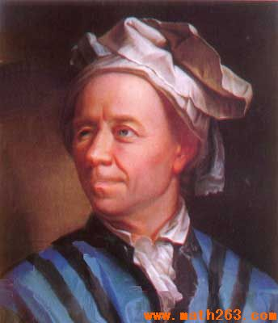
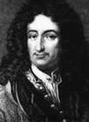
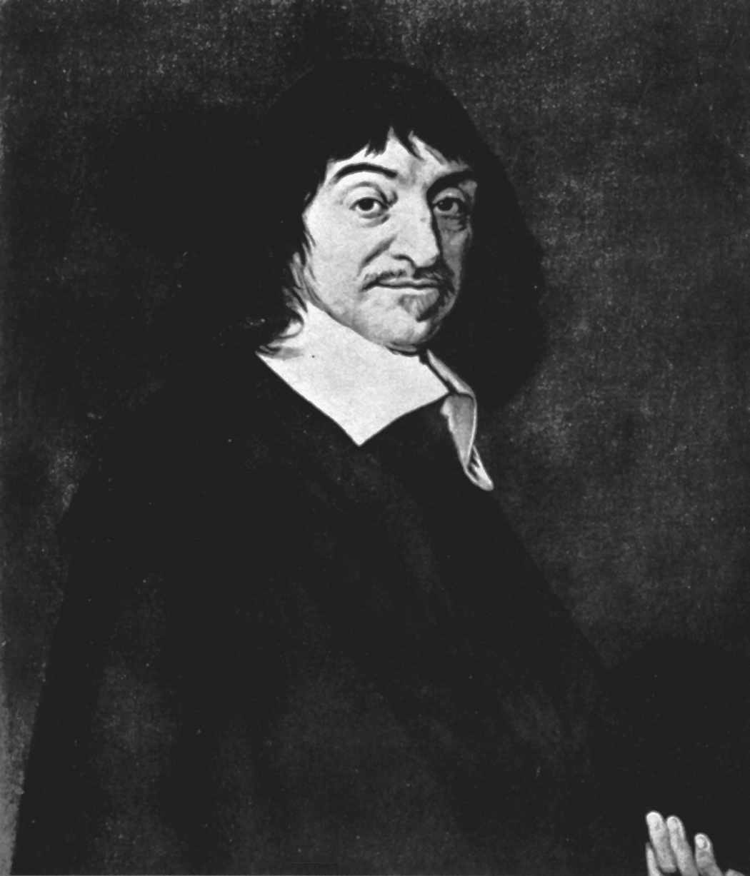
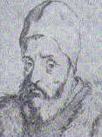

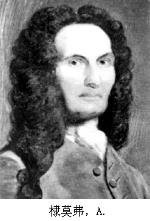
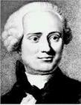
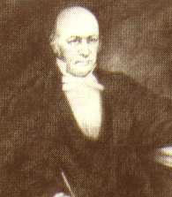
笛卡尔
莱布尼兹
欧拉
卡尔丹
达朗贝尔
棣莫弗
哈密顿
高斯

Slide 6
数集是按照某种“规则”不断扩充着：
(1)新数集都是在原有数集的基础上
“添加”了一种新的数得来的；
(2)解决了某些运算在原来数集中
不是总可以实施的矛盾；
(3)在新的数集中，原有的运算及其性质
仍然适用．
上帝创造了整数，其它一切都是人造的！
－－－德国数学家克罗内克.
数的发展是客观实际 的需要
也是数学内部发展的需要.

Slide 7
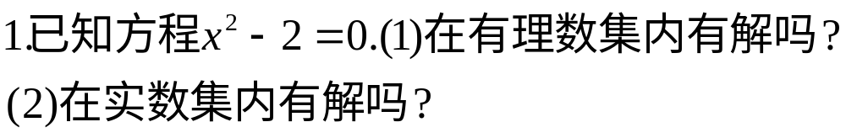
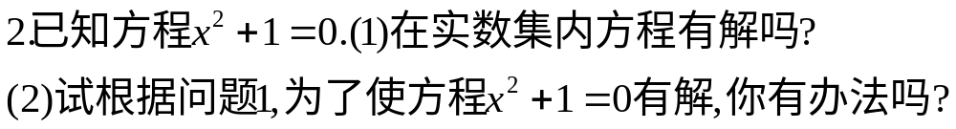
引题:

Slide 8
3.1.1 数系的扩充和 复数的概念

Slide 9
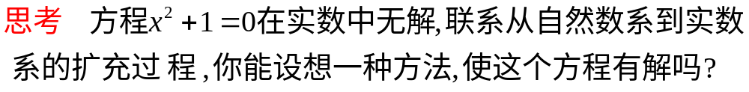
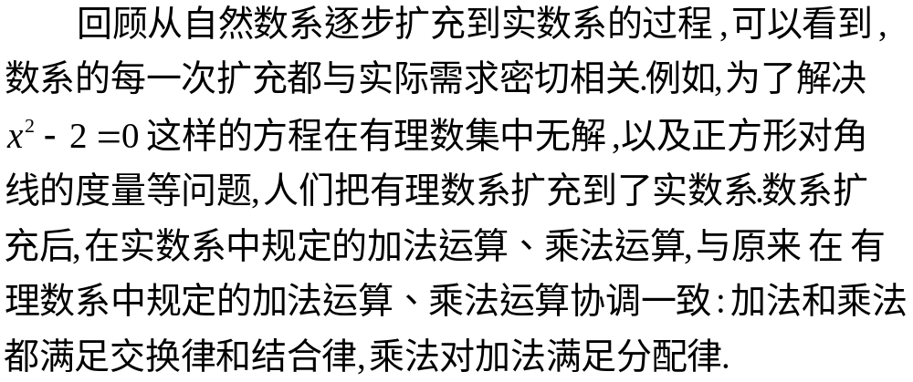

Slide 10
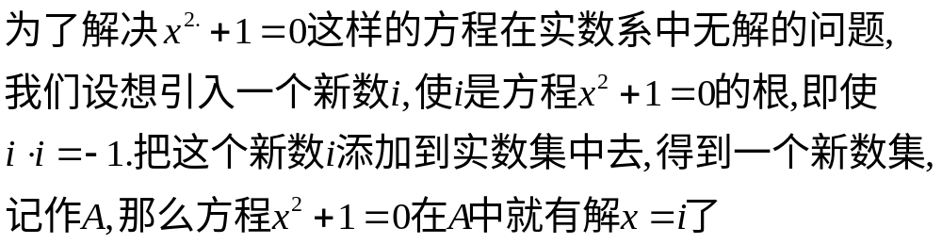
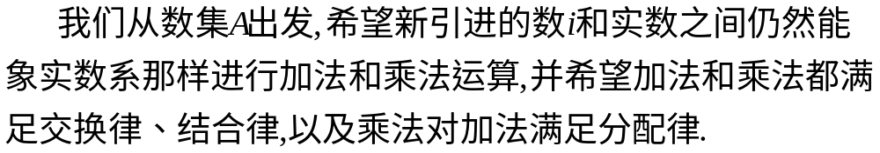

Slide 11
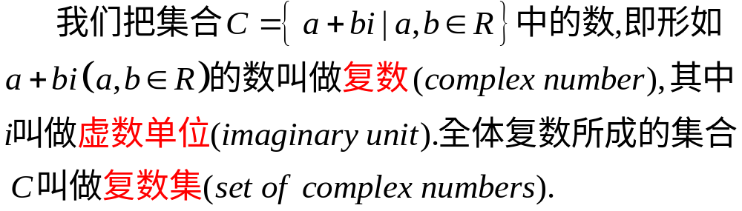
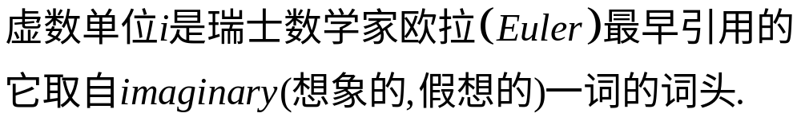
虚数是奇妙的人类精神寄托，它好像是存在与不存在之间的一种两栖动物.
——莱布尼茨
虚数不虚

Slide 12
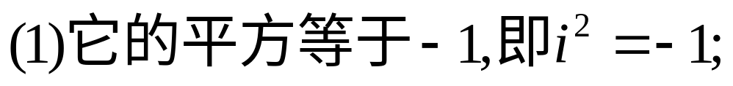
1.虚数单位:数 i 叫做虚数单位,并规定:
(2)实数可以与它进行四则运算,进行四则运算时,原有的加,减,乘,除运算律仍然成立.
2.对数 i的两个规定说明了什么?
(1)扩充数集一般要遵循:
①为了解决原有数集中运算遇到阻碍的矛盾,在原有数集基础上,增加一种新的数,把原有数集扩充为一个更大的并以原数作为子集的新数集;
②引进新数后,规定新数与原数,新数与新数之间的运算法则;

Slide 13
③在新的数集中,原数与原数,新数与原数之间仍满足原有的运算律;
④新的数集解决了原有数集所不能解决的一部分运算上的矛盾.
(2)对数i 的两个规定证明了新数与新数,新数与原数之间的运算法则,新数与原数之间,新数与新数之间仍满足原有的运算律,符合数集的扩充原则,并且i就是-1的一个平方根.

Slide 14
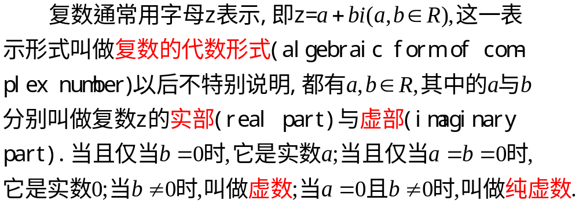
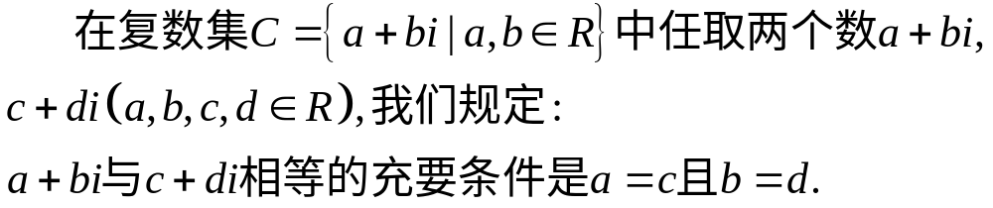

Slide 15
数系的组成
自然数
正整数
整数
0
负整数
有理数Q
实数R
(b=0)
分数(p/q)
复数C
z=a+bi（a、b∈R）
无限不循环小数
无理数
虚数
(b≠0
特别的当 a=0 ,b≠0时
纯虚数
结论:实数集,虚数集都是复数的真子集.

Slide 16
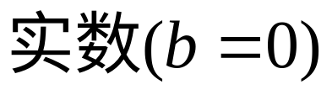
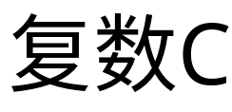
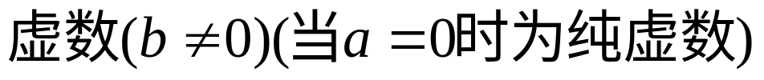
思考：两个复数可以比较大小吗?
(1)两个虚数只能说相等或不相等,因而不能比较大小;
(2)如果两个复数都是实数时,则可以比较大小.

Slide 17
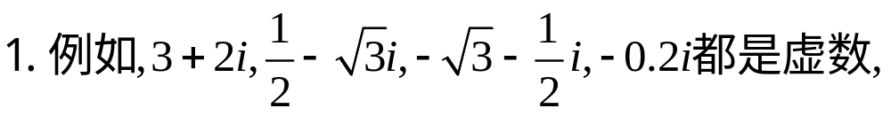
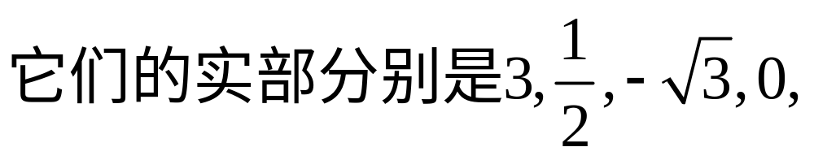
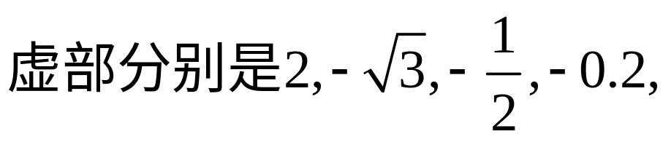
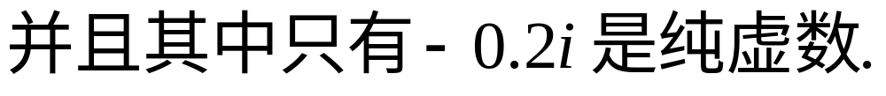
概念巩固

Slide 18
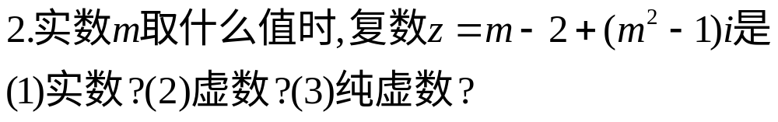

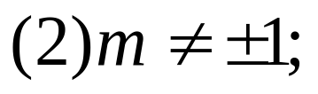
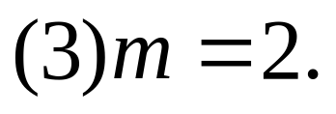
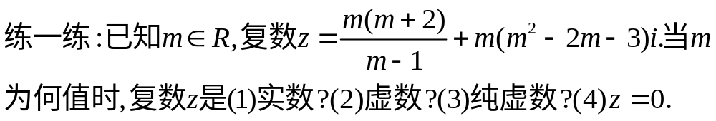
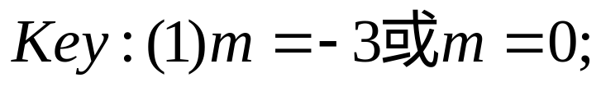
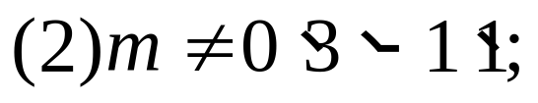
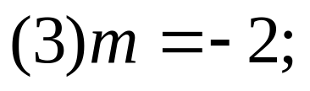

解:

Slide 19
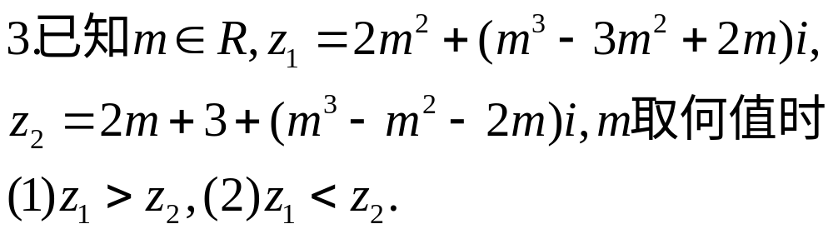
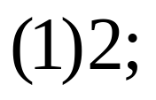


Slide 20
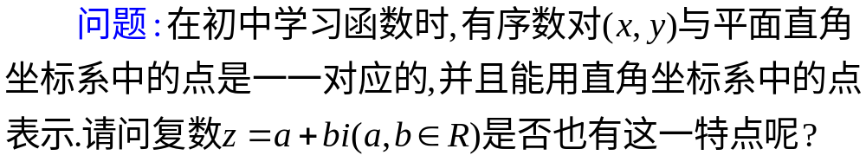
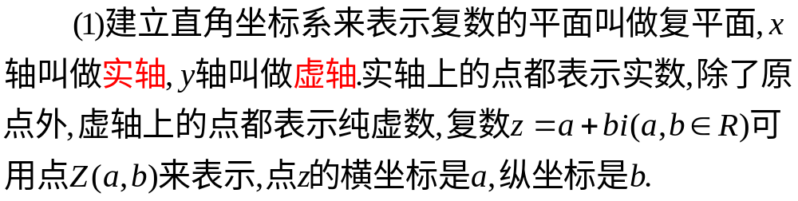
3.1.2复数的几何意义
复平面

Slide 21
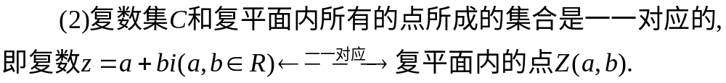
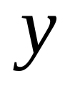

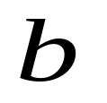








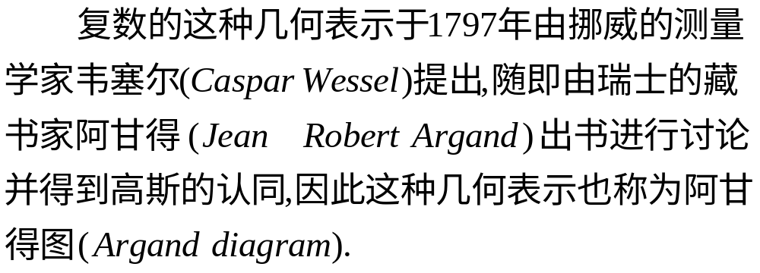
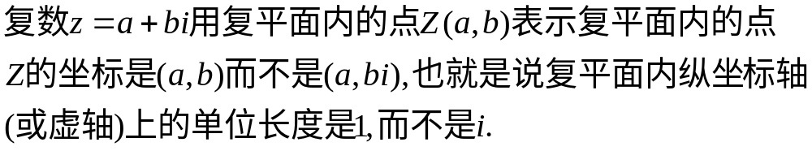
(3)特别提示:
(4)问题:

Slide 22












Slide 23



Slide 24








Slide 25








Slide 26







Slide 27





Slide 28











Slide 29





